Slide 1


TRƯỜNG THCS VÂN ĐỒN
MÔN GIÁO DỤC CÔNG DÂN 9
GV:LÊ KIM THÀNH

Slide 2
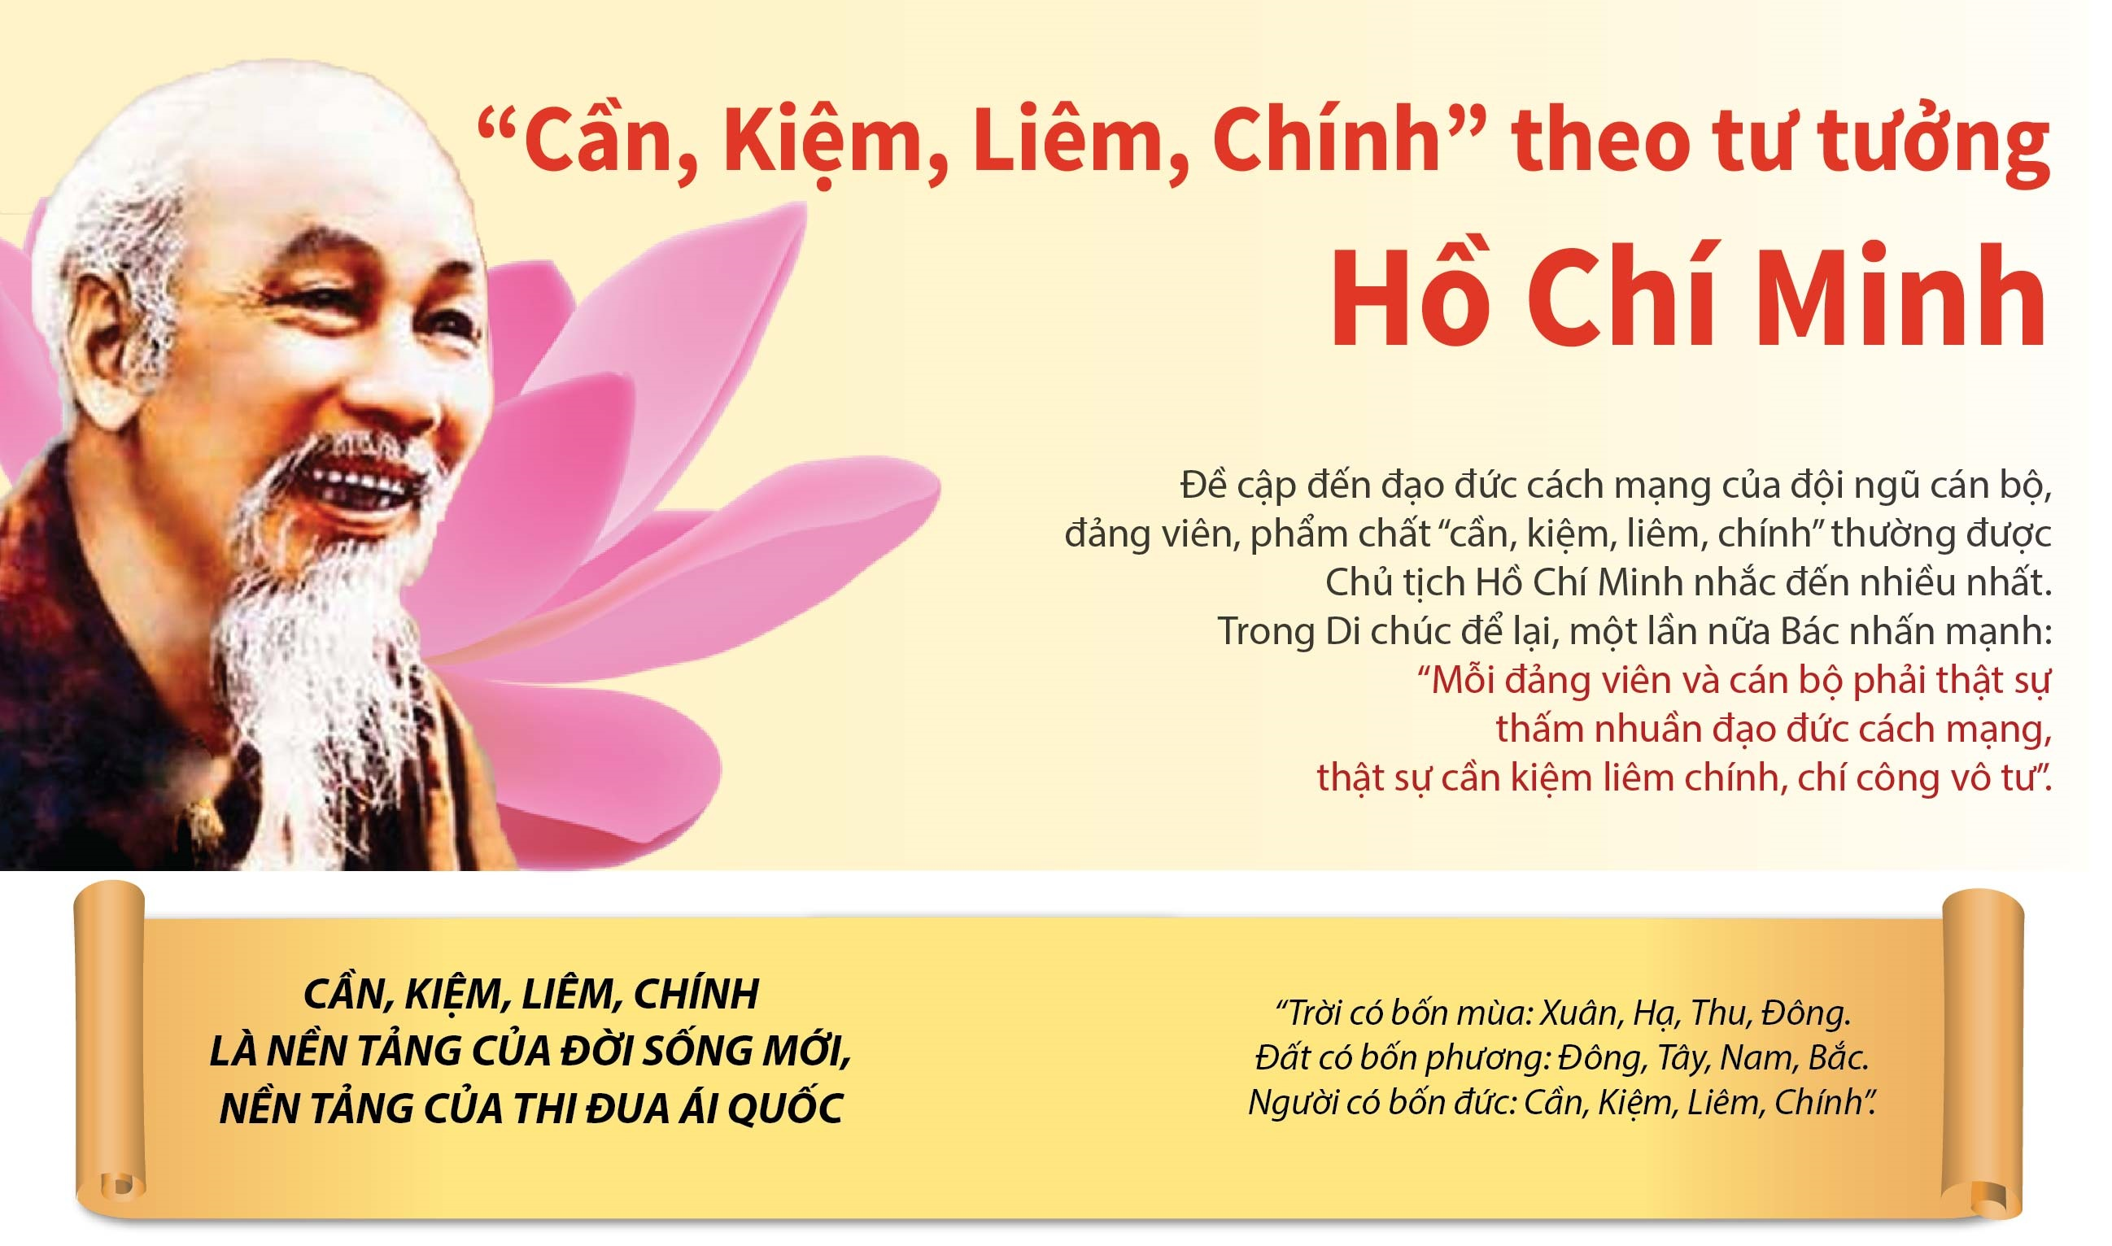

Slide 3
Bài 01: Chí công vô tư

Slide 4
I. Đặt vấn đề

Slide 5
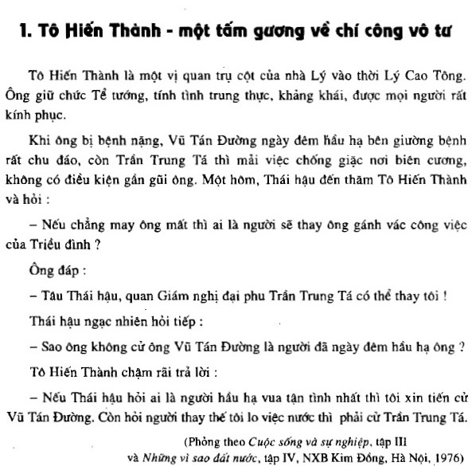
Trả lời các câu hỏi sau
Câu hỏi 1: Tô Hiến Thành đã có suy nghĩ như thế nào trong việc dùng người và giải quyết công việc ? Qua đó, em hiểu gì về Tô Hiến Thành ?
Trả lời:
- Trong việc dùng người và giải quyết công việc, Tô Hiến Thành căn cứ vào:
+ Năng lực của người đó.
+ Người có khả năng gánh vác công việc chung mang đến lợi ích chung chứ không vì vị nể tình thân mà tiến cử người không phù hợp
- Qua việc chọn người của Tô Hiến Thành chứng tỏ ông là người thật sự công bằng, không thiên vị, giải quyết công việc theo lẽ phải và hoàn toàn xuất phát từ lợi ích chung. Việc làm của ông biểu hiện đức tính chí công vô tư

Slide 6
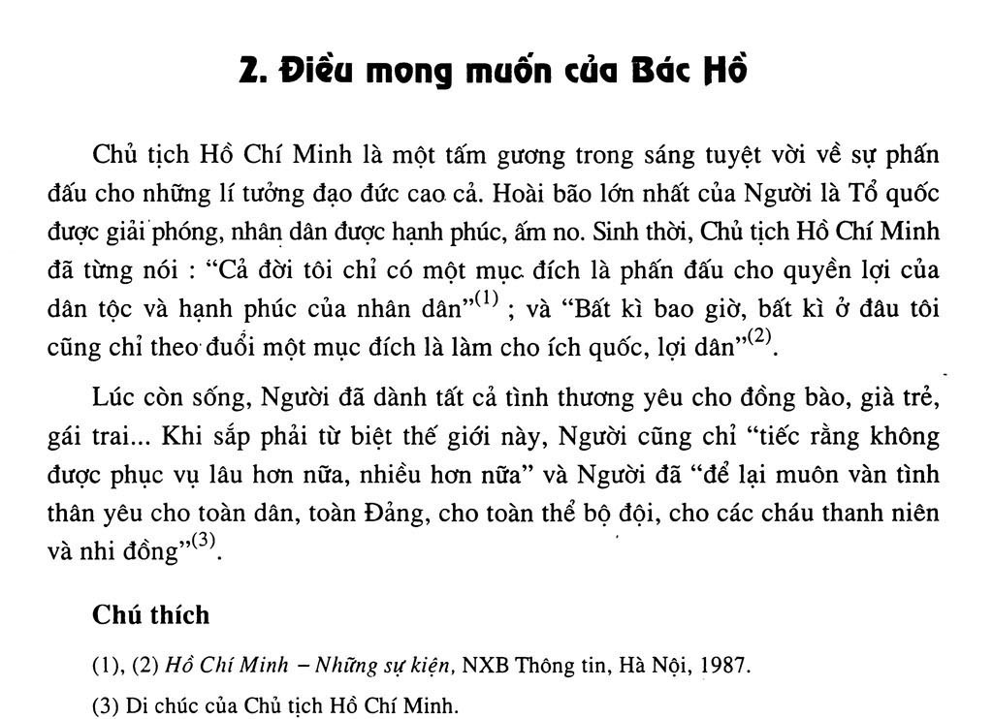
Trả lời các câu hỏi sau
Câu hỏi 2: Em có suy nghĩ gì về cuộc đời và sự nghiệp cách mạng của Chủ tịch Hồ Chí Minh ? Theo em, điều đó đã tác động như thế nào đến tình cảm của nhân dân ta với Bác ?
Trả lời:
- Cả cuộc đời và sự nghiệp cách mạng của chủ tịch Hồ Chí Minh đều vì:
+ Quyền lợi dân tộc, quyền lợi đất nước
+ Hạnh phúc và ấm no của nhân dân
+ Đối với Bác, dù làm bất cứ công việc gì, bất kì ở đâu và bao giờ Người cũng chỉ theo đuổi một mục đích là “Ích quốc, lợi dân”
- Vì vậy Bác luôn được mọi người yêu quý, kính trọng, luôn xứng đáng là “ vị cha già của dân tộc”. Dù Bác đã đi xa, song Bác vẫn luôn luôn bất tử trong lòng mỗi con người đất Việt.

Slide 7
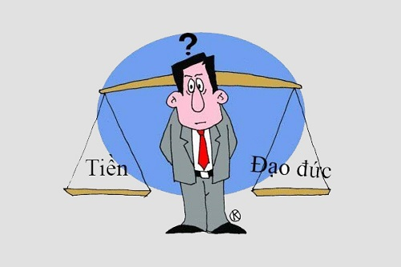
Trả lời các câu hỏi sau
Câu hỏi 3: Em hiểu thế nào về chí công vô tư và tác dụng của nó đối với đời sống cộng đồng ?
Trả lời:
- Chí công vô tư là phẩm chất đạo đức của con người, thể hiện ở sự công bằng, không thiên vị, giải quyết công việc theo lẽ phải xuất phát từ lợi ích chung và đặt lợi ích chung trên lợi ích cá nhân.
- Tác dụng của chí công vô tư: Làm cho quan hệ xã hội thêm tốt đẹp, xã hội công bằng, dân chủ văn minh.

Slide 8
II. Nội dung bài học

Slide 9
II. Nội dung bài học
1. Thế nào là Chí công vô tư ?
- Chí công vô tư là phẩm chất đạo đức của con người, thể hiện ở sự công bằng, không thiên vị, giải quyết công việc theo lẽ phải xuất phát từ lợi ích chung và đặt lợi ích chung trên lợi ích cá nhân.
2. Tác dụng của Chí công vô tư là gì ?
- Tác dụng của chí công vô tư: Đem lại lợi ích cho tập thể và cộng đồng xã hội, góp phần làm cho đất nước them giàu mạnh, xã hội công bằng, dân chủ, văn minh.
3. Cách rèn luyện phẩm chất Chí công vô tư ?
- Để rèn luyện phẩm chất chí công vô tư, học sinh cần có thái độ ủng hộ, quý trọng người chí công vô tư, đồng thời phê phán những hành động vụ lợi cá nhân, thiếu công bằng trong giải quyết mọi công việc. Người có phẩm chất chí công vô tư sẽ được mọi người tin cậy và kính trọng.
4. Danh ngôn, nói về Chí công vô tư ?
- Danh ngôn:
“Phải để việc công, việc nước lên trên, lên trước việc tư, việc nhà”
Hồ Chí Minh

Slide 10
III. Bài tập

Slide 11
Bài 1: Trong những hành vi sau đây, theo em, hành vi nào thể hiện phẩm chất chí công vô tư hoặc không chí công vô tư ? Vì sao ?
a) Mai là học sinh giỏi của lớp 9A, nhưng Mai không muốn tham gia các hoạt động tập thể của trường, lớp vì sợ mất thời gian, ảnh hưởng đến kết quả học tập của bản thân ;
b) Là lớp trưởng, Quân thường bỏ qua khuyết điểm cho những bạn chơi thân với mình ;
c) Là cán bộ lãnh đạo nhà máy, ông Lợi cho rằng chỉ nên đề bạt những người luôn ủng hộ và bảo vệ ông trong mọi việc ;
d) Trong đợt bình xét thi đua cuối năm, Lan cho rằng chỉ nên bầu những bạn có đủ tiêu chuẩn đã đề ra ;
đ) Để chấn chỉnh nền nếp kỉ luật trong xí nghiệp, theo ông Đĩnh cần phải xử lí nghiêm những trường hợp vi phạm của cán bộ cấp dưới ;
e) Nhà bà Nga ở mặt phố, rất thuận lợi cho công việc kinh doanh, nhưng khi Nhà nước có chủ trương về giải phóng mặt bằng để mở đường, bà Nga vui vẻ chấp hành.

Slide 12
Bài 1: Trong những hành vi sau đây, theo em, hành vi nào thể hiện phẩm chất chí công vô tư hoặc không chí công vô tư ? Vì sao ?
Trả lời:
- Hành vi thể hiện phẩm chất chí công vô tư: (d), (đ), (e) vì:
+ (d) Việc làm của Lan thể hiện sự công bằng, không thiên vị, đúng người đúng yêu cầu
+ (đ) Việc làm của ông Đĩnh thể hiện sự công bằng, không thiên vị
+ (e) Việc làm của bà Nga là đặt lợi ích của tập thể, của cộng đồng lên trên lợi ích của cá nhân.
- Những hành vi (a), (b), (c) thể hiện không chí công vô tư vì họ đều xuất phát từ lợi ích cá nhân hay do tình cảm riêng tư chi phối mà giải quyết công việc một cách thiên lệch không công bằng.

Slide 13
Bài 2: Em tán thành hay không tán thành với những quan điểm nào sau đây ? Vì sao ?
a) Chỉ những người có chức, có quyền mới cần phải chí công vô tư ;
b) Người sống chí công vô tư chỉ thiệt cho mình ;
c) Học sinh còn nhỏ tuổi thì không thể rèn luyện được phẩm chất chí công vô tư;
d) Chí công vô tư là phẩm chất tốt đẹp của công dân ;
đ) Chí công vô tư phải thể hiện ở cả lời nói và việc làm.
Trả lời:
- Tán thành với quan điểm (d), (đ). Vì chí công vô tư là phẩm chất mà mọi công dân cần có và cần được thể hiện bằng cả lời nói và việc làm
- Không tán thành với các quan điểm sau:
+ Quan điểm (a): Vì chí công vô tư là phẩm chất đạo đức đẹp và cần thiết đối với tất cả mọi người chứ không phải chỉ với người có chức, có quyền.
+ Quan điểm (b): Vì chí công vô tư đem lại lợi ích cho tập thể và cộng đồng xã hội. Mọi người đều chí công vô tư thì đất nước sẽ giàu mạnh, xã hội tốt đẹp, công bằng, cuộc sống nhân dân được ấm no, hạnh phúc.
+ Quan điểm (c): Vì phẩm chất chí công vô tư được rèn luyện ngay từ khi còn nhỏ, khi còn là học sinh thông qua lời nói và việc làm hàng ngày, trong quan hệ đối xử với mọi người xung quanh (trong gia đình, ở nhà trường và ngoài xã hội...)

Slide 14
Bài 3: Em sẽ làm gì trong mỗi trường hợp sau đây (im lặng, phản đối hay đồng tình) và giải thích vì sao em lại làm như vậy ?
a) Em biết ông Ba làm nhiều việc sai trái, nhưng ông Ba lại là ân nhân của gia đình em.
b) Em biết ý kiến của bạn Trung là đúng, song ý kiến đó lại bị đa số các bạn trong lớp phản đối.
c) Khi đề cử đại biểu tham dự Đại hội “Cháu ngoan Bác Hồ” của thành phố, một số bạn biết Trang hoàn toàn xứng đáng, song lại không đồng ý cử Trang vì Trang hay phê bình mỗi khi các bạn đó có khuyết điểm.
Trả lời:
Em không đồng tình các việc làm trên, vì tất cả các việc làm không thể hiện sự chí công vô tư.
- Trường hợp (a): Ông Ba sai, nhưng vì nể không dám chỉ ra cái của ông Ba như vậy, mình trở thành kẻ đồng lõa dung túng với sai của ông Ba.
- Trường hợp (b), (c): Ý kiến của Trung đúng; hành vi của Trang đúng, mình phải đứng về lẽ phải, bảo vệ cho Trung và Trang, vậy mới là người thấu tình đạt lí, chí công vô tư.

Slide 15
Bài 4: Hãy nêu một ví dụ về việc làm thể hiện phẩm chất chí công vô tư trong học tập, trong cuộc sống mà em biết.
Trả lời:
– Trong học tập:
Ví dụ: Hoa và Huyền là bạn học cùng lớp 10A2. Được sự tín nhiệm của các thành viên trong lớp, Hoa được bầu là lớp trưởng. Hoa là học sinh giỏi của lớp, luôn tuân thủ chặt chẽ nội quy của lớp và trường. Ngược lại, Huyền lại thường xuyên đi học muộn. Tuy nhiên, Hoa không lợi dụng quyền hạn của mình để bao che cho Huyền. Khi Huyền mắc lỗi, Hoa sẵn sàng phê bình bạn trước lớp. Việc làm đó, không chỉ là biểu hiện của chí công vô tư mà còn góp phần cho Huyền rút kinh nghiệm và đạt kết quả cao trong học tập.
– Trong cuộc sống:
Ví dụ: Ông Hùng là cán bộ tư pháp hộ tịch xã A. Khi người thân đến thực hiện các thủ như khai sinh, đăng ký kết hôn,… vẫn phải thực hiện đúng quy định của pháp luật mà không có bất kỳ sự ưu tiên nào. Đây là một biểu hiện cơ bản về phẩm chất chí công vô tư của cán bộ, công chức.

Slide 16
IV. Tổng kết

Slide 17
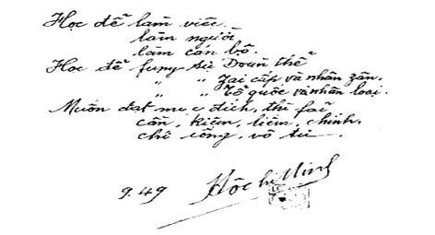
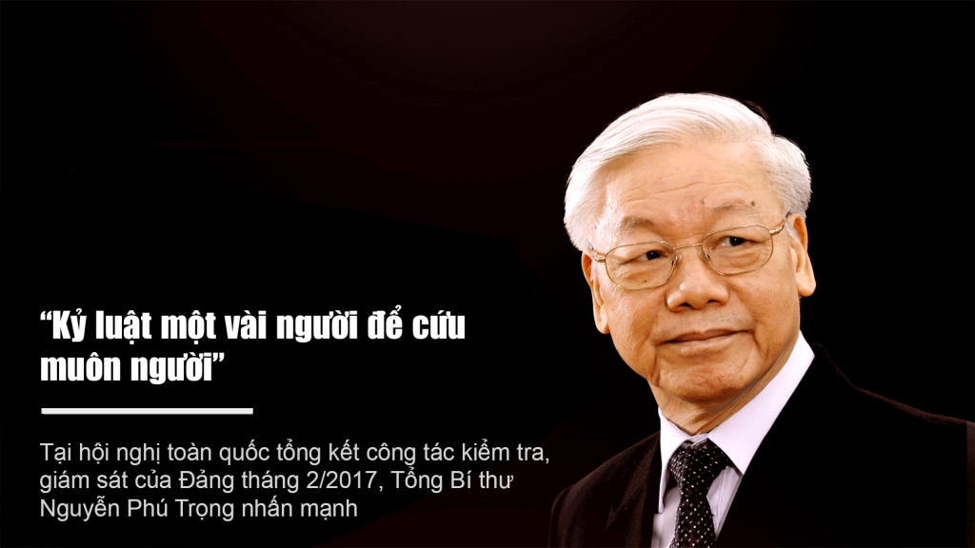

Slide 18
Chí công vô tư
CẦN
CẦN “là siêng năng, chăm chỉ, cố gắng dẻo dai”; “cần thì việc gì, dù khó khăn đến mấy, cũng làm được”, bởi “Cần chẳng những có nghĩa hẹp như: Tay siêng làm thì hàm siêng nhai” mà còn “có nghĩa rộng là mọi người đều phải Cần, cả nước đều phải Cần”. Hiểu đúng về Cần nghĩa là luôn chăm chỉ, cố gắng không phải một sớm một chiều mà thường xuyên và liên tục. Hiểu sâu sa hơn thì Cần cũng có nghĩa là làm để nuôi dưỡng tinh thần và lực lượng của mình, để làm việc lâu dài, để đạt được mục đích đề ra, bởi: “Nếu mỗi người, mỗi ngày làm thêm một tiếng đồng hồ thì: Mỗi tháng sẽ thêm 300 triệu giờ. Mỗi năm thêm lên 3.600 triệu giờ… Cứ tính một giờ làm đáng giá một đồng bạc, thì mỗi năm nước ta đã có thêm được 3.600 triệu đồng. Đưa số tiền đó thêm vào kháng chiến, thì kháng chiến ắt mau thắng lợi, thêm vào kiến quốc, thì kiến quốc ắt mau thành công”
KIỆM
KIỆM “là tiết kiệm, không xa xỉ, không hoang phí, không bừa bãi” và không phải là bủn xỉn. Trong đó, Cần phải đi đôi với Kiệm “như hai chân của con người”; vì “KIỆM mà không CẦN thì không tăng thêm, không phát triển”. Tiết kiệm về vật chất phải đi đôi với tiết kiệm về thời giờ, bởi “của cải nếu hết, còn có thể làm thêm. Khi thời giờ qua rồi, không bao giờ kéo nó trở lại được”. Vì thế, thời giờ cần tiết kiệm và đó cũng là Cần; “tiết kiệm thời giờ của mình, lại phải tiết kiệm thời giờ của người”, cũng giống như “khi không nên tiêu xài thì một đồng xu cũng không nên tiêu. Khi có việc đáng làm, việc lợi ích cho đồng bào, cho Tổ quốc, thì dù bao nhiêu công, tốn bao nhiêu của, cũng vui lòng. Như thế mới đúng là kiệm”. Đặc biệt, muốn tiết kiệm tốt thì phải khéo tổ chức, vì “không biết tổ chức thì không biết tiết kiệm” và phải “kiên quyết không xa xỉ”. Từ đó, “một mặt, chúng ta thi đua KIỆM. Một mặt, chúng ta thi đua CẦN” thì cộng lại là “nhân dân sẽ ấm no, kháng chiến sẽ mau thắng lợi, kiến quốc sẽ mau thành công”…
LIÊM
LIÊM “là trong sạch, không tham lam” và “tham tiền của, tham địa vị, tham danh tiếng, tham ăn ngon, sống yên đều là BẤT LIÊM”. Chữ LIÊM phải đi đôi với chữ KIỆM, cũng như chữ KIỆM phải đi đôi với chữ CẦN, vì “có KIỆM mới LIÊM được. Vì xa xỉ mà sinh tham lam”. Tham lam sẽ dẫn đến BẤT LIÊM, cho nên, cán bộ phải thực hành chữ LIÊM trước, để làm kiểu mẫu cho dân”. Cũng theo Hồ Chí Minh, “trước nhất là cán bộ các cơ quan, các đoàn thể, cấp cao thì quyền to, cấp thấp thì quyền nhỏ. Dù to hay nhỏ, có quyền mà thiếu lương tâm là có dịp đục khoét, có dịp ăn của đút, có dịp “dĩ công vi tư”1) và “Quan tham vì dân dại”. Nếu dân hiểu biết, không chịu đút lót, thì "quan" dù không liêm cũng phải hoá ra LIÊM. Vì vậy dân phải biết quyền hạn của mình, phải biết kiểm soát cán bộ, để giúp cán bộ thực hiện chữ LIÊM”. Vì, “pháp luật phải thẳng tay trừng trị những kẻ bất liêm, bất kỳ kẻ ấy ở địa vị nào, làm nghề nghiệp gì”, cho nên “cán bộ thi đua thực hành liêm khiết, thì sẽ gây nên tính liêm khiết trong nhân dân. Một dân tộc biết cần, kiệm, biết liêm, là một dân tộc giàu về vật chất, mạnh về tinh thần, là một dân tộc văn minh, tiến bộ”
CHÍNH
CHÍNH “nghĩa là không tà, nghĩa là thẳng thắn, đứng đắn. Điều gì không đứng đắn, thẳng thắn, tức là tà. “CẦN, KIỆM, LIÊM, là gốc của CHÍNH. Nhưng một cây cần phải có gốc rễ, lại cần có nhành, lá, hoa quả mới là hoàn toàn. Một người phải Cần, Kiệm, Liêm nhưng còn phải CHÍNH mới là người hoàn toàn”. Tiếp đó, Hồ Chí Minh viết tiếp “trên quả đất, có hàng muôn triệu người. Song số người ấy có thể chia làm hai hạng: người THIỆN và người ÁC. Trong xã hội, có trăm công, nghìn việc. Song những công việc ấy có thể chia làm hai thứ: việc CHÍNH và việc TÀ. Làm việc Chính là người Thiện. Làm việc Tà là người Ác. Siêng năng (cần), tần tiện (kiệm), trong sạch (liêm), CHÍNH là THIỆN. Lười biếng, xa xỉ, tham lam là tà, là ác”…

Slide 19
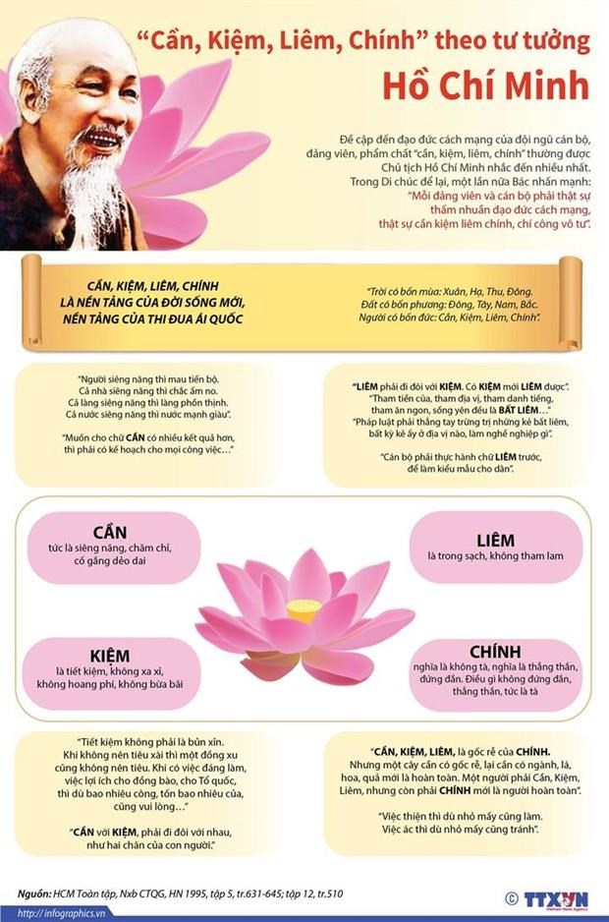
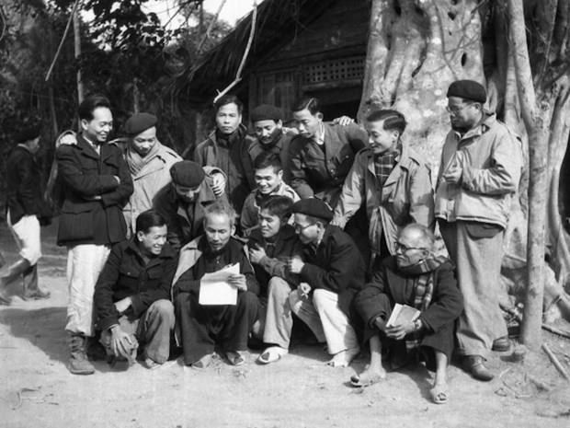

Slide 20
Bài tập về nhà
Bài 1: Qua bài học này, em hãy viết một một đoạn văn

